Slide 1

T3. control de versiones
egit.

Slide 2
INTRODUCCION

Slide 3
CONTROL DE VERSIONES
El control de versiones es un sistema que registra los cambios realizados sobre un archivo o conjunto de archivos a lo largo del tiempo.
De esta forma podremos recuperar versiones específicas (anteriores en el tiempo) más adelante.

Slide 4
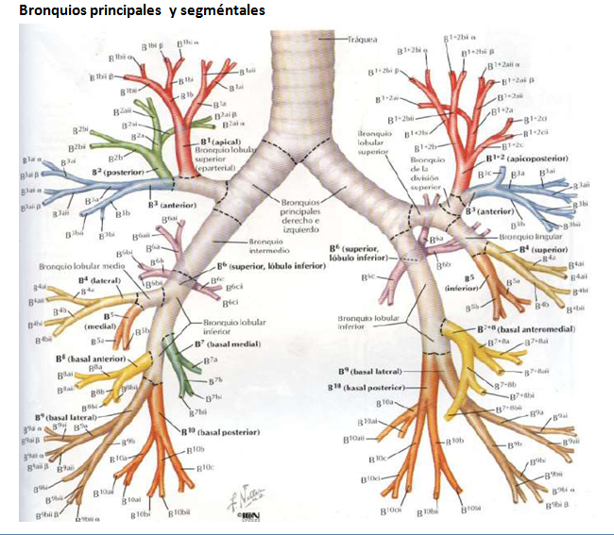
CONTROL DE VERSIONES
Estas distintas ramas de trabajo hacen que veamos el repositorio de código como un árbol, donde cada una de las ramas representan experimentos que se van creando, y que luego vuelven a unirse al tronco principal del árbol (la versión que pretende llevarse a producción).

Slide 5
CONTROL DE VERSIONES
¿Por qué debería importarnos?
1. Puedes volver a cualquier punto del desarrollo para ver qué aspecto tenía un determinado fichero de código, o volver a una versión donde todo funcionaba antes de haber metido la pata.

Slide 6
CONTROL DE VERSIONES
2. Puedes trabajar en distintas características de forma simultánea, guardando los cambios en cada una de ellas, y uniéndolos al desarrollo principal si ya han sido lo suficientemente probadas.
3. Puedes crear una nueva versión para probar un experimento, o corregir un bug que se acaba de detectar en producción, sin comprometer lo que ya llevas realizado.
4. Puedes echar un vistazo para ver quién realizó un determinado cambio, y cuándo lo hizo.

Slide 7
CONTROL DE VERSIONES: SOFTWARE
Algunos de los más habituales son CVS, Subversion, Git, Mercurial, o Bazaar.
Personalmente, me decanto por Git, el mismo que se utiliza para llevar un control del desarrollo del kernel de Linux (de hecho, fue creado inicialmente para esta tarea), y que además de ser muy popular, es un sistema distribuido, flexible, y para el que existe una gran cantidad de bibliografía.

Slide 8
TIPOS DE CONTROL DE VERSIONES

Slide 9
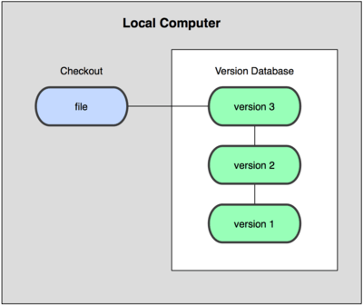
CONTROL DE VERSIONES: TIPOS
Sistemas de control de versiones locales
Un método de control de versiones usado por mucha gente es copiar los archivos a otro directorio (indicando la fecha y hora en que lo hicieron). Este enfoque es muy común porque es muy simple, pero también tremendamente propenso a errores. Es fácil olvidar en qué directorio te encuentras, y guardar accidentalmente en el archivo equivocado o sobrescribir archivos que no querías.
Para hacer frente a este problema, los programadores desarrollaron hace tiempo VCSs locales que contenían una simple base de datos en la que se llevaba registro de todos los cambios realizados sobre los archivos

Slide 10

SISTEMAS DE CONTROL DE VERSIONES CENTRALIZADOS
El siguiente gran problema es que se necesita colaborar con desarrolladores en otros sistemas.
Para solventar este problema, se desarrollaron los sistemas de control de versiones centralizados. Estos sistemas, tienen un único servidor que contiene todos los archivos versionados, y varios clientes que descargan los archivos desde ese lugar central.

Slide 11
SISTEMAS DE CONTROL DE VERSIONES CENTRALIZADOS: CVS
Esta configuración ofrece muchas ventajas, especialmente frente a VCSs locales. Por ejemplo, todo el mundo puede saber (hasta cierto punto) en qué están trabajando los otros colaboradores del proyecto.
Los administradores tienen control detallado de qué puede hacer cada uno, y es mucho más fácil administrar un CVCS que tener que lidiar con bases de datos locales en cada cliente.

Slide 12
CVS: PROBLEMAS
Punto único de fallo que representa el servidor centralizado. Si ese servidor se cae durante una hora, entonces durante esa hora nadie puede colaborar o guardar cambios versionados de aquello en que están trabajando.
Si el disco duro en el que se encuentra la base de datos central se corrompe se pierdes absolutamente todo (toda la historia del proyecto salvo aquellas instantáneas que la gente pueda tener en sus máquinas locales).

Slide 13
SISTEMAS DE CONTROL DE VERSIONES distribuidos
Es aquí donde entran los sistemas de control de versiones distribuidos.
En un DVCS (como Git), los clientes no sólo descargan la última instantánea de los archivos: replican completamente el repositorio.
Si un servidor muere, y estos sistemas estaban colaborando a través de él, cualquiera de los repositorios de los clientes puede copiarse en el servidor para restaurarlo.
Cada vez que se descarga una instantánea, en realidad se hace una copia de seguridad completa de todos los datos.

Slide 14
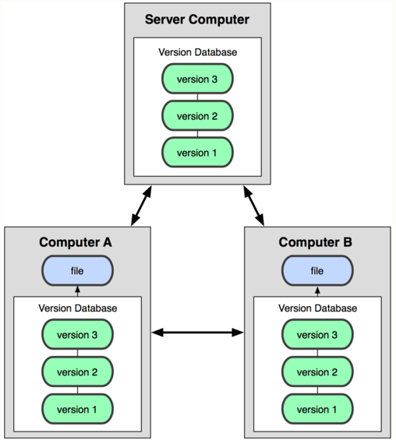

Slide 15
GIT CONFIGURACION DE LA INSTALACION

Slide 16
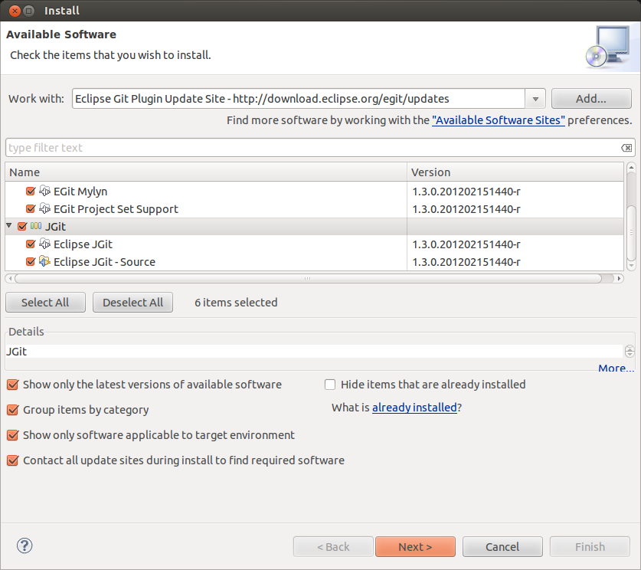
GIT ¿Cómo puedo empezar a usarlo?
Trabajaremos con la versión de GIT para eclipse, así que tendremos que añadirlo como addon.
http://download.eclipse.org/egit/updates

Slide 17
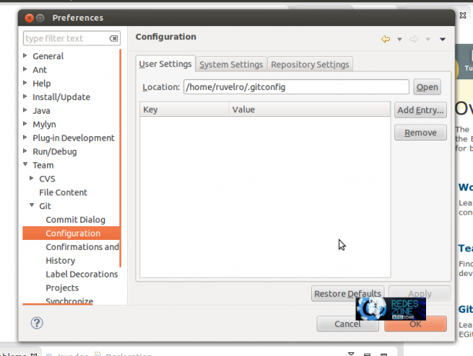
¿Cómo configuramos eGit?
Una vez reiniciado Eclipse debemos conectarnos a nuestra cuenta de Git para empezar a utilizarlo. Para ello debemos seleccionar el menú “Window” y allí la opción Preferences.
Una vez allí debemos situarnos en Preferences > Team > Git > Configuration

Slide 18
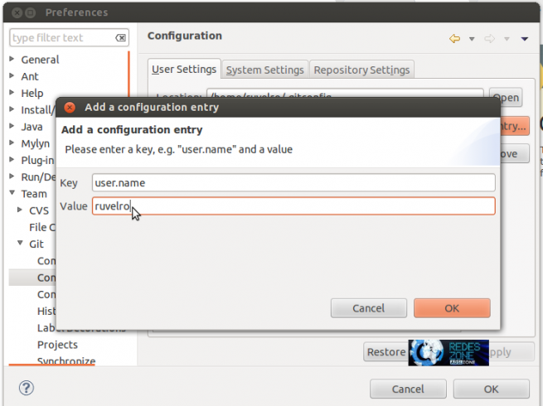
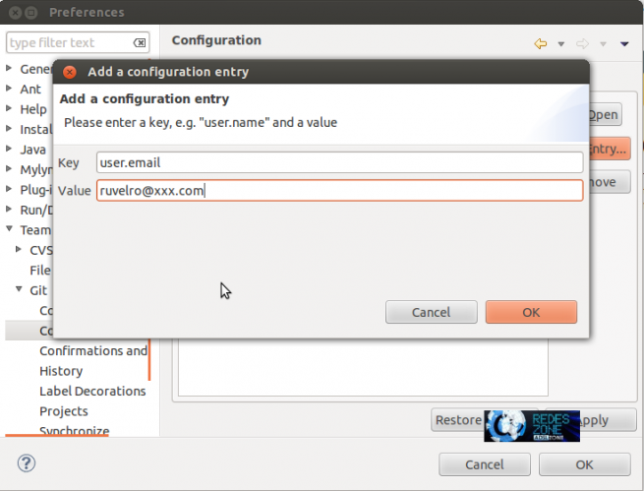
¿Cómo configuramos eGit?
Una vez allí seleccionamos “Add entry” y debemos introducir los valores user.name y user.email para identificarnos.

Slide 19
¿Cómo configuramos eGit?
Una vez hechos estos pasos ya tenemos nuestro Eclipse listo para programar en el equipo y con control de versiones, tanto para crear proyectos nuevos como para abrir los ya existentes.

Slide 20
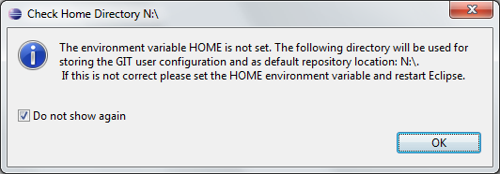
Posibles PROBLEMAS
EGit muestra un aviso si HOME no se define explícitamente.
Si estableces la variable de entorno HOME mientras que Eclipse esté ejecutándose, verás aún así el aviso siguiente.
Tendrá que reiniciar Eclipse para que reconozca el valor de HOME.

Slide 21
Establecer el directorio: “Home Directory” de Windows
Añada la varia le de entorno HOME a sus variables de entorno. :
En Windows 7, escribe “entorno” en el menú de inicio.
Selecciona "Editar variables de entorno para su cuenta”.
Pincha en el botón ("Nueva") .
Introduce "HOME" en el campo de nombre.
Introduce "%USERPROFILE%" el campo valor.
Pulsa Aceptar, y Aceptar otra vez.

Slide 22
PRIMEROS PASOS: CREANDO UN REPOSITORIO

Slide 23
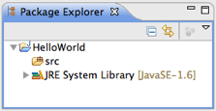

Crear Repositorio
Utilizaremos nuestro primer proyecto del principio del modulo como ejemplo:
HolaMundo.
Seleccionamos en el proyecto: File > Team > Share Project)

Slide 24
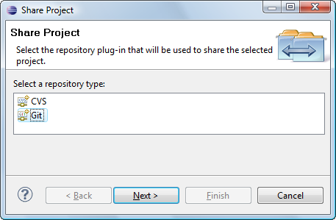
Crear Repositorio
Selecciona tipo de repositorio Git y pincha Siguiente (Next):

Slide 25
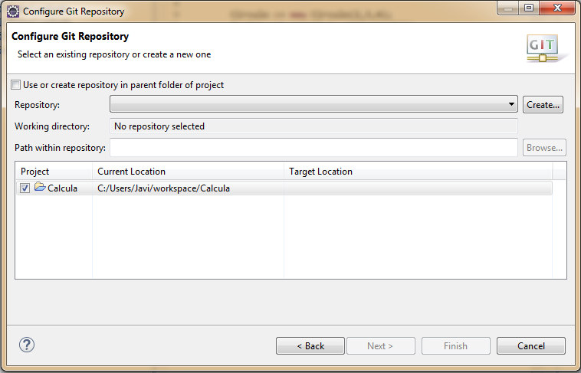
Crear Repositorio
Para configurar el repositorio Git selecciona el nuevo proyecto HolaMundo
Y elegiremos si crear el repositorio en la carpeta del proyecto u otra.

Slide 26

Crear Repositorio
Ya hemos creado nuestro proyecto en Git, pero aún no tenemos ningún “commit” asociado en nuestro proyecto, por ello mostrará a la derecha del nombre de nuestro proyecto “no-head”.

Slide 27
Crear Repositorio: COMMIT
Lo que en Git denominan “commits” no tiene una traducción que refleje su significado exacto ya que su traducción literal podría ser “hecho” o “cometido” pero más o menos se trata de una versión.
Imagen o instantánea del proyecto, es decir:
Guarda el estado del proyecto para que cuando realicemos cambios sobre él podamos volver al original descartando todos los cambios realizados y de la misma manera tener un control sobre todas las versiones realizadas.

Slide 28
COMMIT: AÑADIR
Para añadir un “commit” debemos hacer click con el botón derecho sobre el proyecto y seleccionar la opción “Team”.
Ahora nos han aparecido muchas más opciones que antes al estar utilizando la plataforma Git.
Dentro de esas opciones seleccionaremos “Commit” para crear una nueva versión de nuestro proyecto.

Slide 29
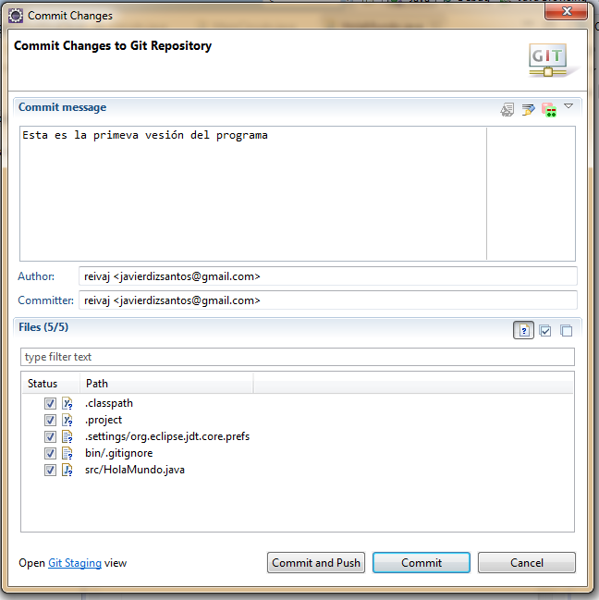
COMMIT: AÑADIR
En la ventana que nos aparece debemos escribir un mensaje que nos ayude a llevar nosotros un control para saber de qué versión se trata, así como seleccionar en la parte inferior los archivos que vamos a marcar como modificados.

Slide 30
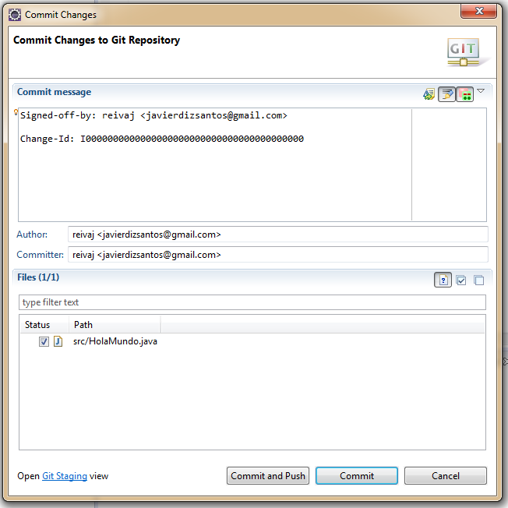
COMMIT: AÑADIR
La pantalla de descripción de los
cambios nos permite añadir
automáticamente tanto el
identificador de quien realizo el
cambio como el id asociado a el
cambio en cuestión.

Slide 31

COMMIT: AÑADIR
Si ahora añadimos otra línea a nuestro proyecto y creamos otro commit este se pondrá como master.

Slide 32

COMMIT: AÑADIR
El control de versiones debería estar correctamente configurado si la etiqueta ha cambiado a: [MolaMudo master]
Podemos ver que el estado “No-Head” que marcaba antes en nuestro proyecto ha cambiado a “Master” que nos indica que ha creado el proyecto principal.

Slide 33
Tipos de archivos en egit
Con esto ya esta todo configurado y listo para empezar a trabajar. Antes hay que entender un poco como funciona. En Git, los archivos tienen tres estados:
Sin Modificar
Modificados
Staging
(han sido modificados y además serán incluidos en el próximo commit al repositorio).

Slide 34
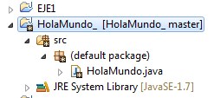
ESTADO DEL PROYECTO
Una vez lo tengo todo en modificado, hay que añadirlo a Staging… click con el botón derecho en el proyecto, Team > Add to Idex, ya estan en Staging, ahora commit.
El asterisco indica que el proyecto esta listo para añadir al proyecto principal, ahora solo tendríamos que hacer un Commit para “subirlo”
Si solo hubiéramos hecho un Commit solo se habría grabado en local.

Slide 35
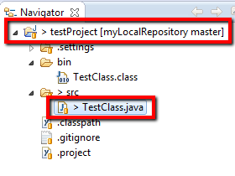
VERSIONES NUEVAS
Después de cambiar los archivos en tu proyecto, un signo ">" aparecerá después en del icono, que nos dice que el estado de estos archivos está modificado (difieren de la versión principal) . Cualquier carpeta principal de este archivo será marcado como modificada también.

Slide 36
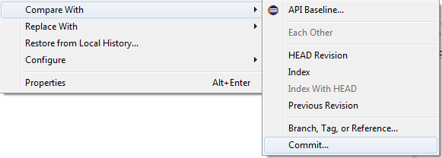
VERSIONES ANTERIORES
Si queremos ver las versiones anteriores a nuestro programa debemos hacer click con el botón derecho sobre nuestro proyecto y seleccionamos “Compare with” > “Commit” y seleccionaremos el punto con el que queremos comparar.

Slide 37
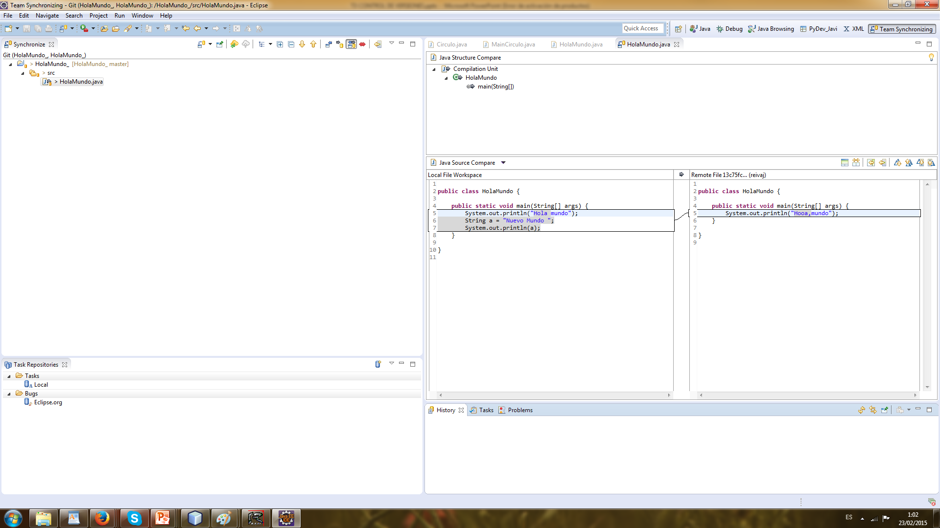

Slide 38

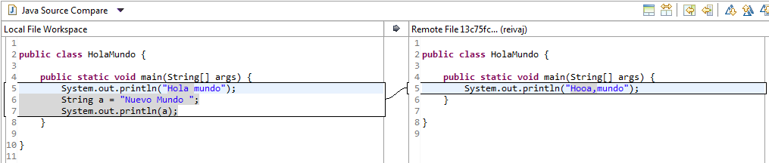
VERSIONES ANTERIORES
Nos aparecerán en la pantalla las 2 versiones (actual y “commit”) señalando las diferencias.

Slide 39
VERSIONES ANTERIORES
Lo ideal es crear “commits” cada poco tiempo o cada cambio grande que hagamos ya que, en el caso de que algo vaya mal y tengamos que volver a una versión anterior, no perderemos todo el proyecto, únicamente los cambios que hayamos realizado.

Slide 40
HISTORIAL

Slide 41
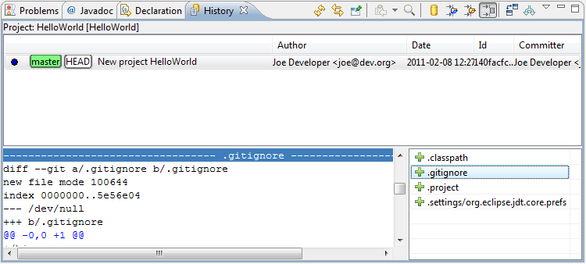
Inspeccionar Historia
Pincha em Team > Show in History del menú contextual del proyecto para inspeccionar la historia de un recurso:

Slide 42
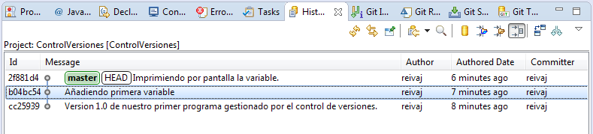
Inspeccionar Historia
Según vayamos realizando COMMITs, en el historial iran apareciendo cronológicamente:

Slide 43
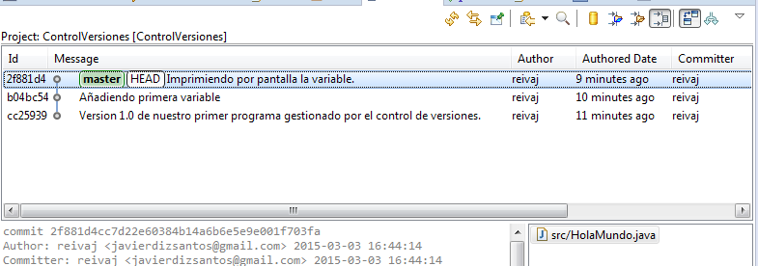
Inspeccionar Historia
Pinchando en el boton COMPARE MODE, y haciendo doble click en la clase deseada abriremos el modo comparar.

Slide 44
IMPORTAR PROYECTO GIT

Slide 45
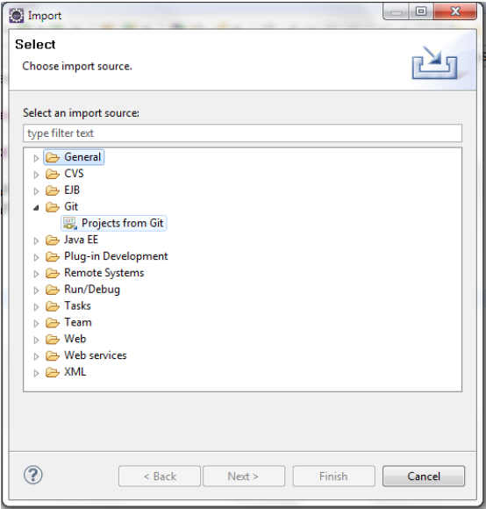
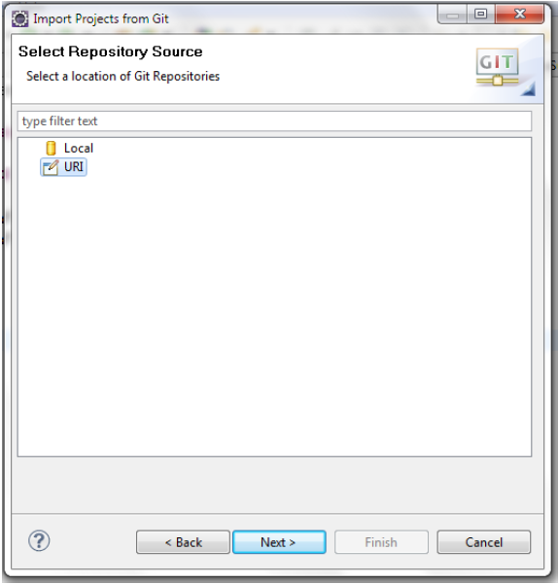
Trabajar con proyectos existentes
Podemos encontrarnos en la situación de comenzar a trabajar sobre la base de un proyecto existente y nos vemos en la necesidad de comenzar a versionarlo. Para esto Egit nos permite utilizar el procedimiento de clonación.
Para poder clonar un proyecto existente, procedemos de la siguiente manera:
Seleccionamos File->Import->Git->Project from Git

Slide 46
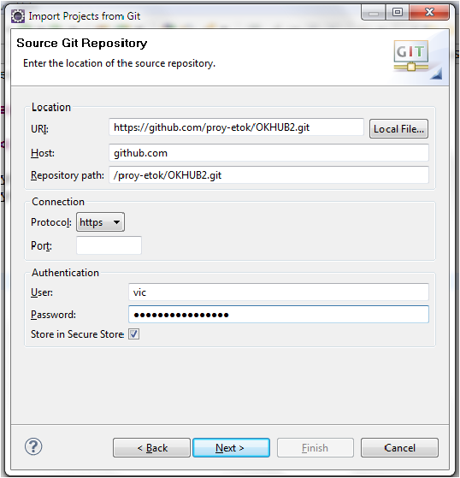
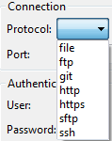
Trabajar con proyectos existentes
Y completamos con los datos de URL del proyecto y usuario del repositorio.
El proyecto a importar
puede ser local o
adquirido por otros
protocolos.
SEGURIDAD:
LOGIN
PASS

Slide 47
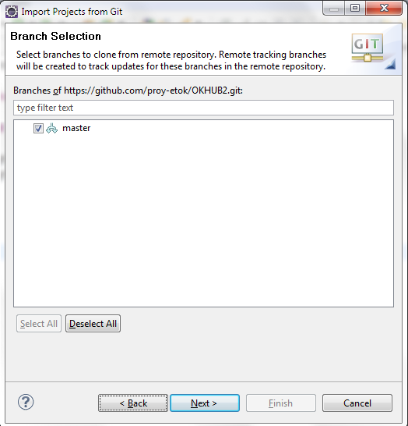
Trabajar con proyectos existentes
De existir varias ramas, podemos seleccionar cuales importar o bien seleccionar todas. En este ejemplo, la única rama o branch es la principal llamada master.
Conforme avanzamos en el wizard, podremos especificar el destino local del proyect y con que rama inicialmente trabajamos. Al finalizar llegaremos al siguiente cuadro de diálogo y
con el proyecto clonado.

Slide 48
ejercicio
Borra el proyecto que creamos para experimentar con el control de versiones, sin marcar la casilla de borrar definitivamente.
Ahora, impórtalo.

Slide 49
GITHUB

Slide 50
¿Qué ES GITHUB?
Github es un hosting para git, gratuito para proyectos opensource. Git es un sistema de control de versiones distribuido.
Vamos a ver cómo configurarnos el entorno local para trabajar contra github y cómo realizar una primera subida de un proyecto al repositorio.

Slide 51

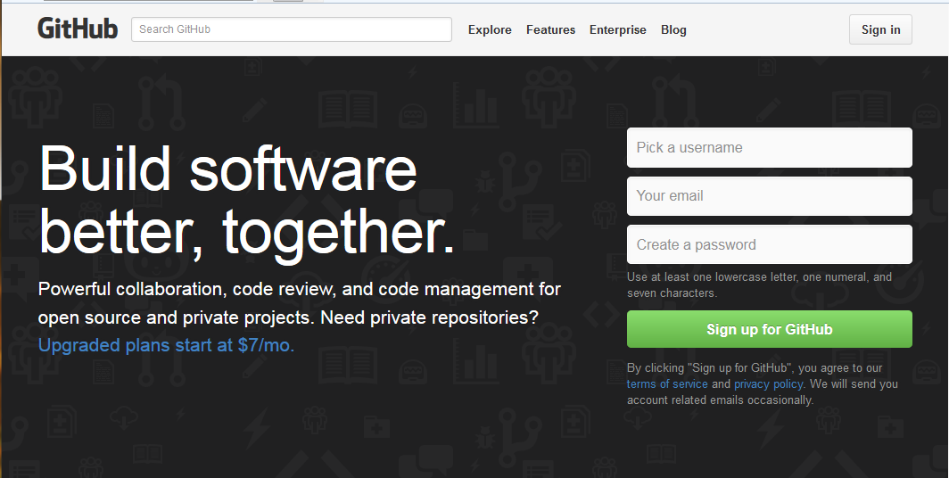
Preparando el entorno
https://github.com/

Slide 52
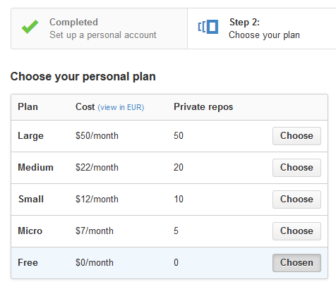
Preparando el entorno
Seleccionamos la versión gratuita:

Slide 53
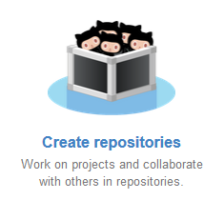
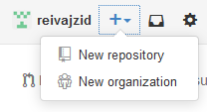
Preparando el entorno
Una vez logados, procedemos a crear un nuevo repositorio:
MANUAL COMO CREA UN REPOSITORIO

Slide 54
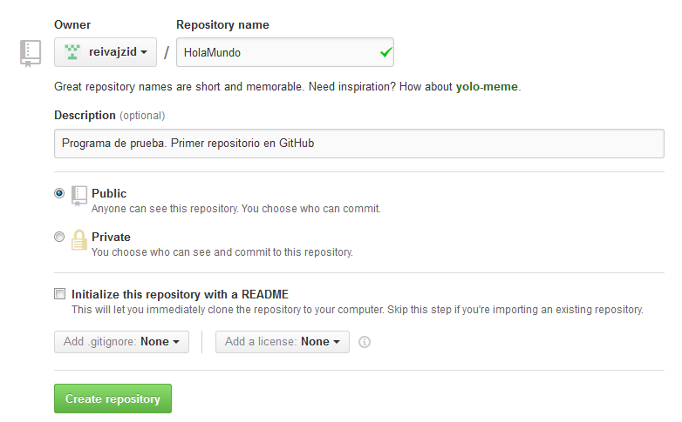
Crear un repositorio

Slide 55
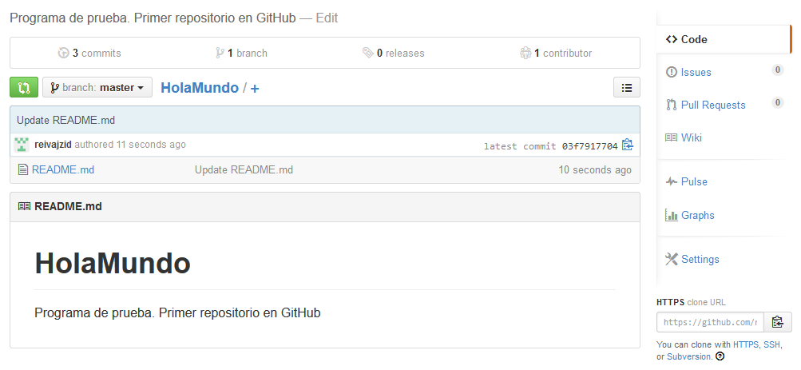
readme
El archivo README, es un archivo de documentacion, donde deberemos describir
Cuestiones tales como la descripcion del programa, la paltaforma para la que se
Diseña, el autor… cualquier informacion de interes sobre el programa.

Slide 56
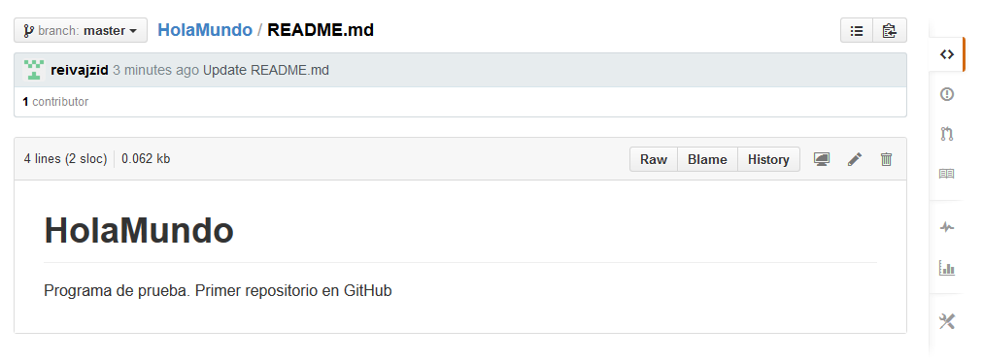
Editando readme

Slide 57
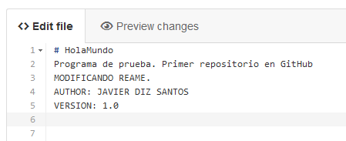

Editando readme

Slide 58
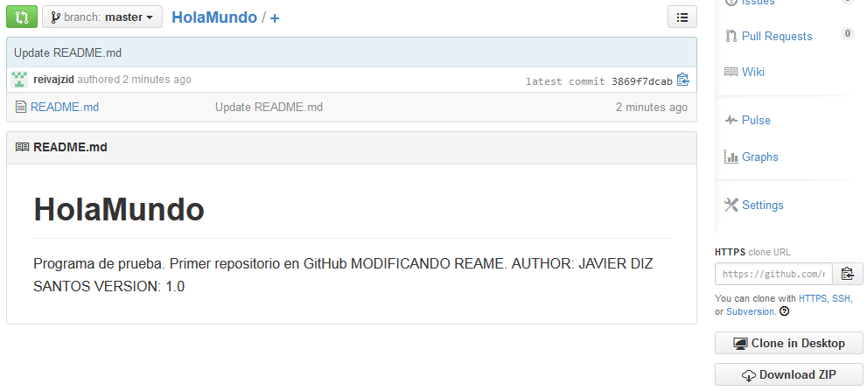
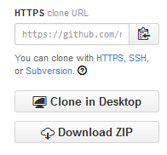
URL: ACCEDIENTO AL REPOSITORIO
https://github.com/reivajzid/HolaMundo.git

Slide 59
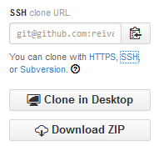
CONEXIÓN ¿HTTPS O SSH?
GITHUB no solo nos proporciona la URL de acceso a nuestro repositorio, si no que nos da la opcion de acceder a el por HTTPS o SSH.
SSH (Secure SHell, en español: intérprete de órdenes segura) es el nombre de un protocolo y del programa que lo implementa, y sirve para acceder a máquinas remotas a través de una red.

Slide 60
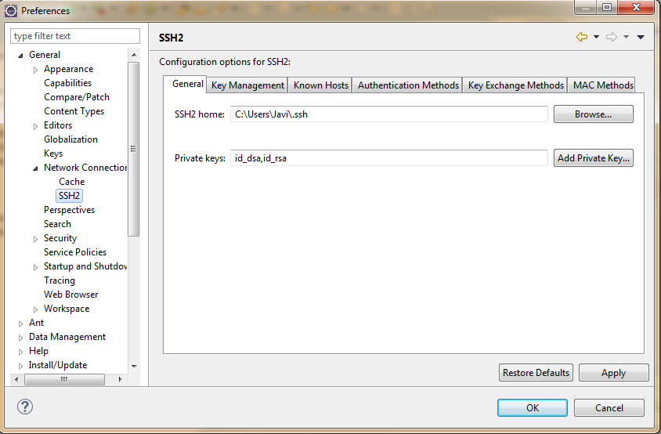
Configurando eclipse ssh
Abriremos las preferencia en el menú Window.

Slide 61
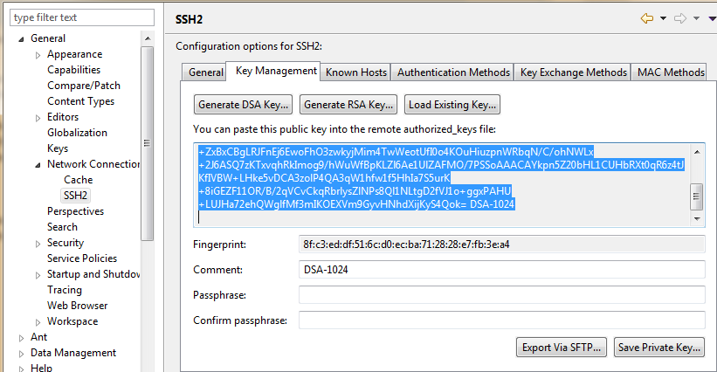
Claves ssh
Muchos servidores Git utilizan la autentificación a través de claves públicas SSH. Y, para ello, cada usuario del sistema ha de generarse una, si es que no la tiene ya.

Slide 62

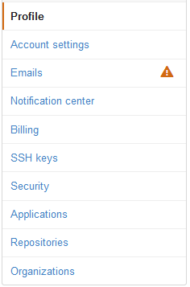
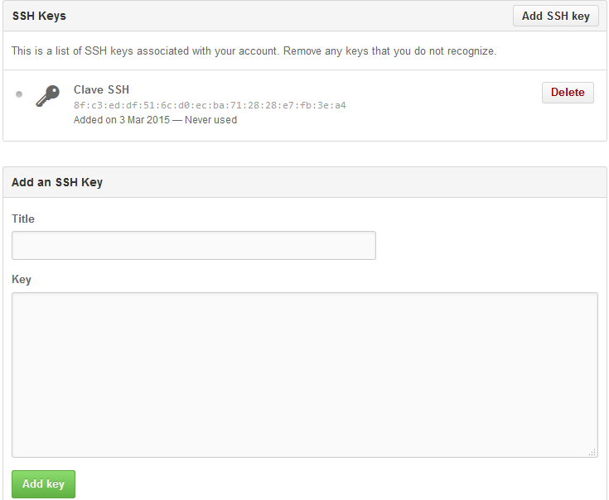
Clave ssh egit
Una vez generada nuestra clave SHH, la actualizaremos en EGIT
Pulsaremos en la opción SETTINGS de nuestro proyecto

Slide 63
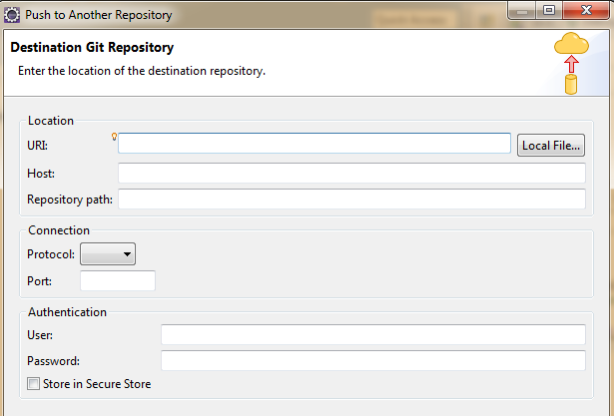
Subiendo nuestro primer proyecto
Para subir un proyecto que estemos realizando en eclipse, nos valdremos de la opcion TEAM/REMOTE/PUSH

Slide 64
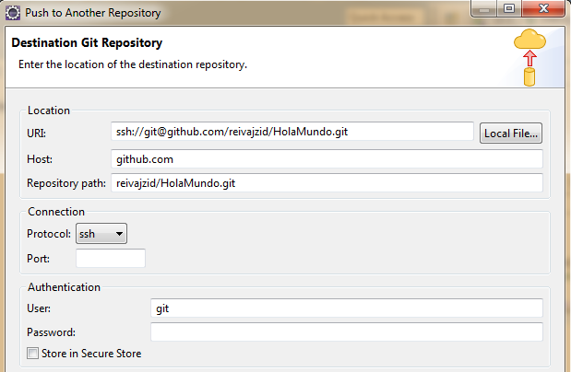
Subiendo nuestro primer proyecto
Copia y pegua la URL de SSH de su nuevo repositorio de GitHub

Slide 65
¿PROBLEMAS CON SHH?
Si nuestro Firewall no permite tráfico SSH, usaríamos la URL HTTPS de GitHub y meteríamos en lugar de la clave SSH el usuario y contraseña de Git que configuramos en clases anteriores.
Nota: muchos proxies HTTP están configurados para bloquear URLs HTTP que contengan nombre de usuario, puesto que dar un nombre de usuario por URL de HTTP se considera un riesgo de seguridad. En ese caso elimina el usuario de la URL de HTTP.

Slide 66
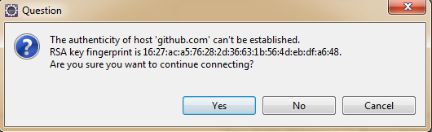
……
Pinche Next y en la primera conexión acepte la clave de host de GitHub.

